Slide 1


Commercio Ambulante come è cambiato negli ultimi 10 anni
a Modena, in Regione ed in Italia

Slide 2
Imprese Attive nella Provincia di Modena
2014: 1.310 imprese.
2024: 876 imprese.
Variazione: -434 imprese (-33%).

Slide 3
Evoluzione Nazionale e Emilia Romagna
2013: 179.542 imprese in Italia
9.675 imprese in E.R.
2023: 151.320 imprese in Italia
6.606 imprese in E.R.
→ Variazione: -28.222 Italia; -3.069 E.R.
imprese -16% Italia;-31,7% E. R.

Slide 4
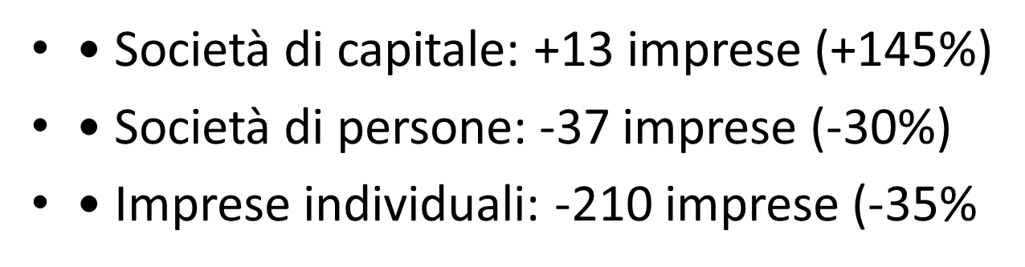
Modena e prov: – Variazione per natura giuridica (2014–2024)
→ Calo diffuso, più marcato per le imprese individuali
Aumento delle società di capitali da 9 a 22 imprese

Slide 5
Tendenze nel Settore Alimentare
Migliore tenuta del settore alimentare a Modena e provincia.
2014: 259 imprese, pari al 19,8% del totale
2024: 197 imprese, pari al 22,4% del totale
-24% rispetto al 33% di riduzione totale

Slide 6
Posteggi vacanti
Media regionale di posteggi vacanti: 22%.
Modena: 14% di posteggi vacanti.

Slide 7
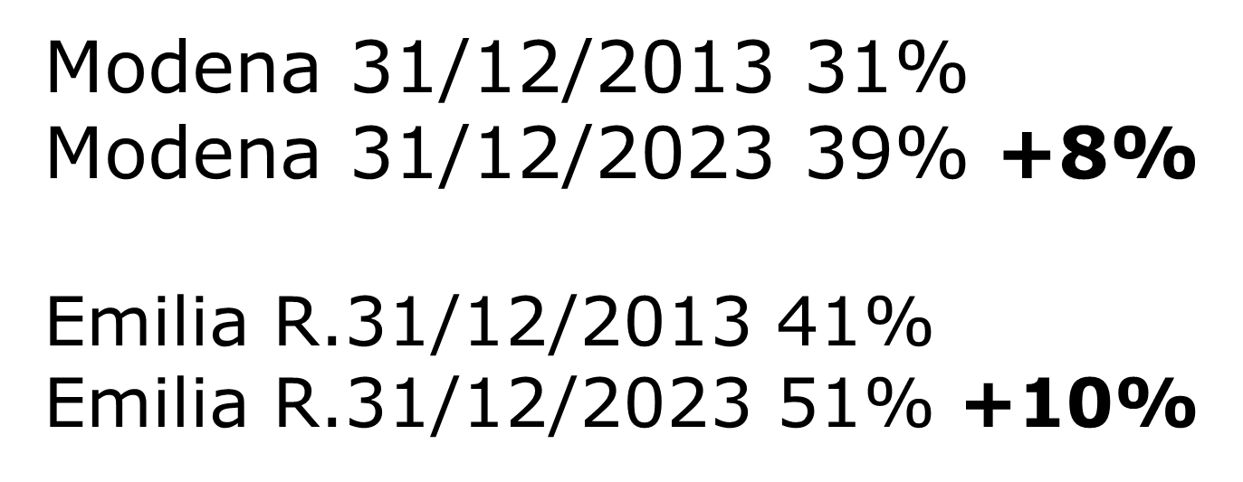
Imprenditori ambulanti extracomunitari %

Slide 8
In Italia
Nazionalità
Anno 2024 | Ue (esclusi italiani) | Extra Ue | Totale Stranieri |  | Italiani | N.c. Totale (totale stranieri + italiani + n. c.
Registrate | 1.795 | 76.480 | 78.275 | 67.023 |  |  | 395 | 145.693
Attive | 1.748 | 75.797 | 77.545 | 65.140 |  |  | 279 | 142.964
Iscrizioni | 49 | 2.202 | 2.251 | 1.395 |  |  | 2 | 3.648
Cessazioni | 177 | 7.446 | 7.623 | 5.700 |  |  | 294 | 13.617

Slide 9
Referenze
Osservatorio Nazionale del Commercio in Italia.
Dati Regionali sul Commercio Ambulante.
Camera di Commercio di Modena

Slide 10

Grazie!
poggi@confesercentimodena.it
www.confesercentimodena.it

